Slide 1
2022-1 인공지능 응용시스템
CNN을 활용한 이미지 분류/자동채색
12164724 최조훈
12181827 임세은
12183887 송진서

Slide 2
1
Introduction
A Table of Contents.
2
Modeling
3
Classification
4
Auto coloring
5
Analysis & Conclusion
6
Q & A

Slide 3
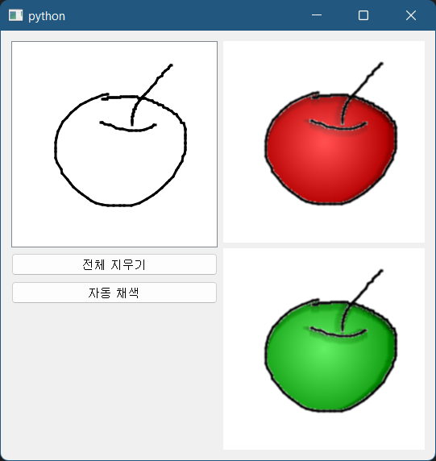
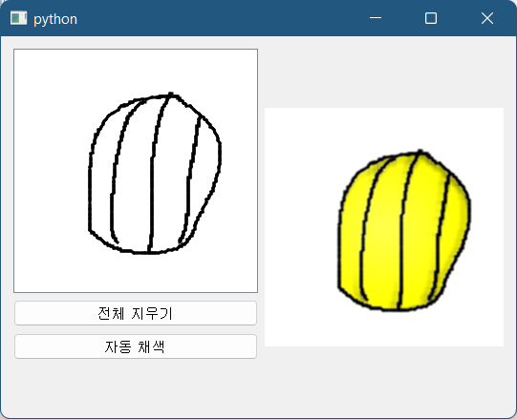
1
Introduction
프로젝트 주제
“6개의 과일에 대한 자동 채색 프로그램”
주제에 대한 개요
6개의 category(사과, 토마토, 딸기, 당근, 수박, 참외)중 하나의 과일을 Sketch한 뒤 그 과일을 인식하고 과일에 해당되는 색으로 그 Sketch된 그림을 자동채색한다.

Slide 4
1
Introduction
CNN 이란?
CNN(Convolution Neural Network, 합성곱 신경망)은 시신경 구조를 모방하여 만든 기술이다. 기존의 Fully Connected Layer로 구성이 된 Neural Network는 Data를 Vector로 처리하여 Image data의 경우 인근 Pixel과의 관계나 Pattern등 공간 정보를 고려하기 어렵다는 단점이 있었다.
CNN은 Data를 Vector화 하는 것이 아닌 3D Tensor로 처리하여 공간 정보를 유지하고 Filter를 이용해 Feature map을 생성하고 학습할 수 있다.

Slide 5
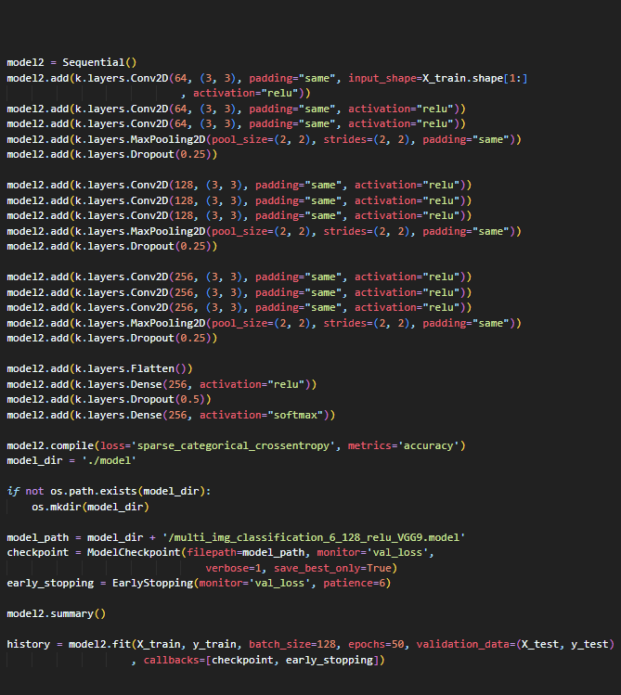
Part 2,
Modeling
D a t a A u g m e n t a t I o n
C N N

Slide 6
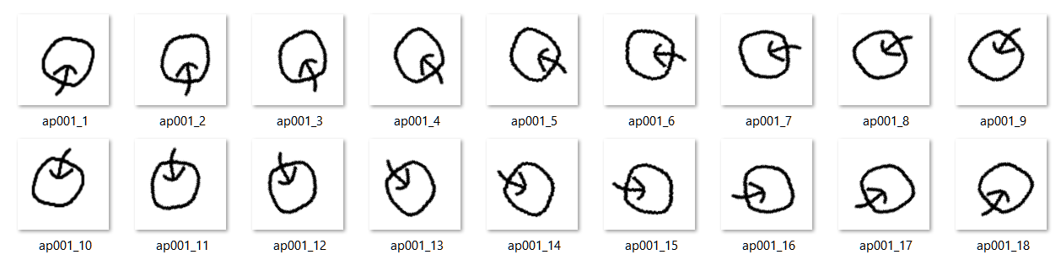
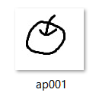
2
Modeling
Data Augmentation
기존의 Sketched_image_data 를 20도 단위로 flipping 하는 Data Augmentation을 진행하였다. 하나의 Image Data가 18개의 Image Data로 Augmentation이 이루어진 것을 확인할 수 있다.
After
Before

Slide 7
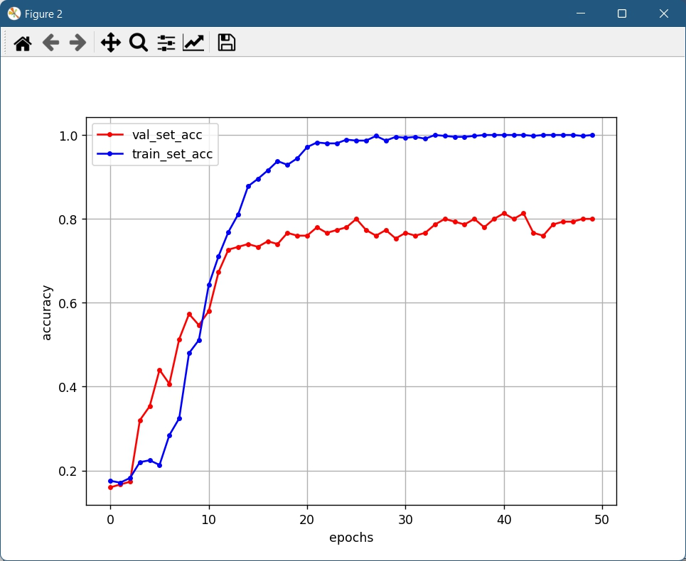
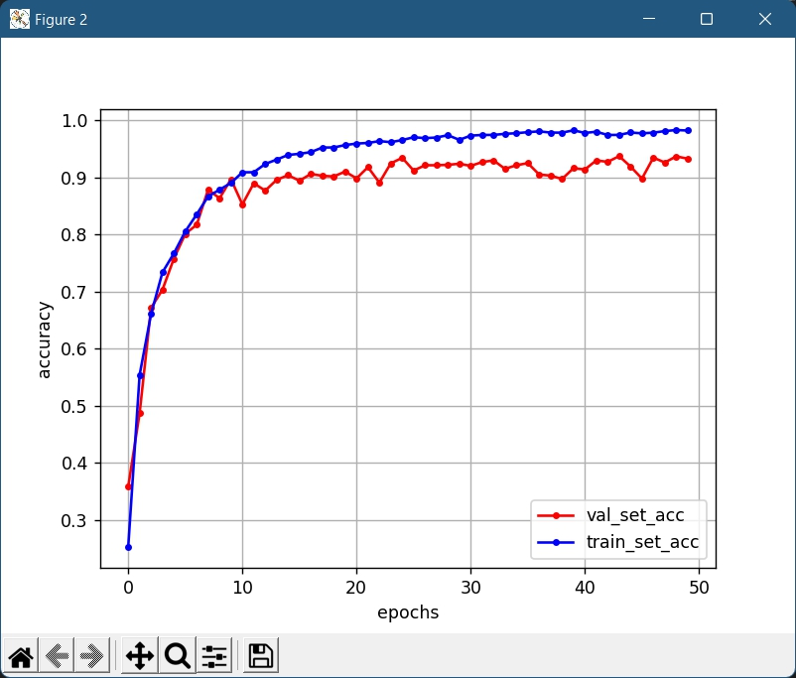
2
Modeling
Data Augmentation
Data Augmentation (X)
Data Augmentation (O)

Slide 8
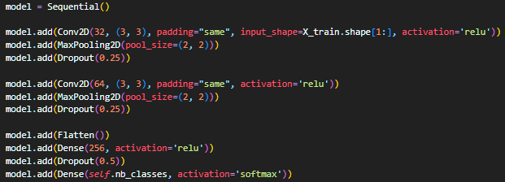
2
Modeling
Used model
Notes:
기존의 모델은 이렇게 5 layer 로 구현되었다.

Slide 9
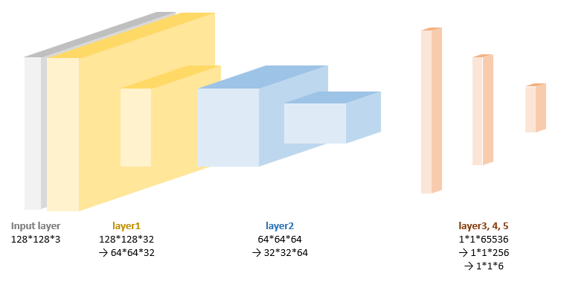
2
Modeling
Used model
5 Layers
Notes:
기존의 모델은 이렇게 5 layer 로 구현되었다.

Slide 10
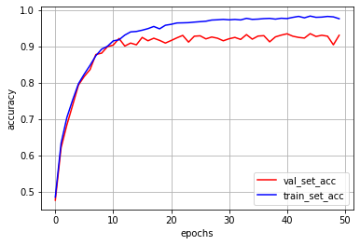
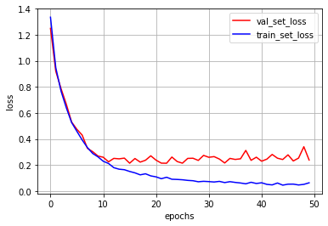
Part 2,
PostgreSQL :
Cost Based Optimizer (CBO)
Default Model
Accuracy
Loss

Slide 11
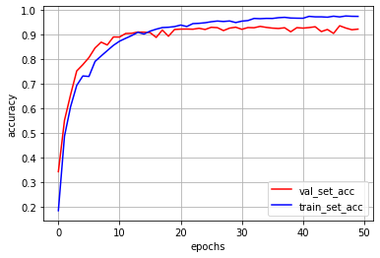
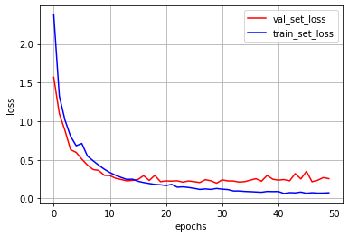
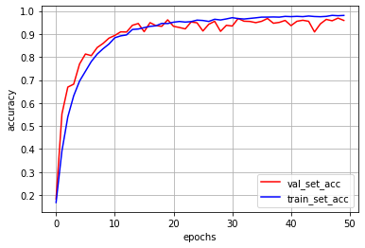
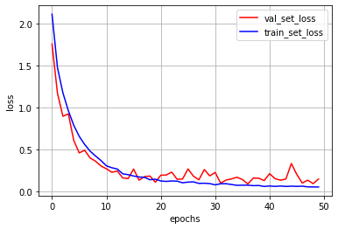
Part 2,
PostgreSQL :
Cost Based Optimizer (CBO)
Accuracy
Model B
Model C
Notes:
Model B : 128 channel 의 conv layer 를 추가
Model C : Model B 를 Flatten 시킨 후 256 dense 를 128 dense 로 변경

Slide 12
Part 2,
PostgreSQL :
Cost Based Optimizer (CBO)
Accuracy
Model D
Model C
Notes:
Model B : 128 channel 의 conv layer 를 추가
Model C : Model B 를 Flatten 시킨 후 256 dense 를 128 dense 로 변경
Model D : Model C 의 dropout 을 0.1로 유지하다가 마지막만 0.2 로

Slide 13
분계선
정리해야 할 것
처음 sketched 된 image 의 width, height

Slide 14
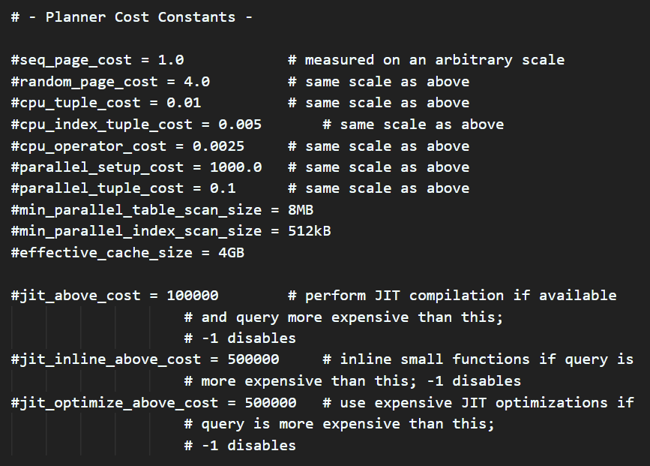
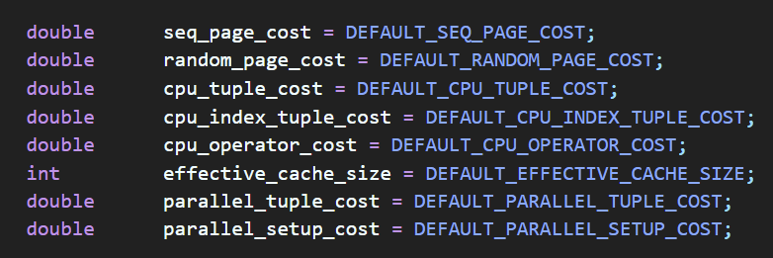
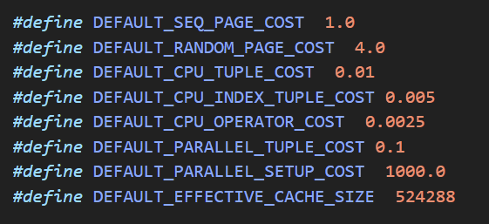
Part 2,
PostgreSQL :
Cost Based Optimizer (CBO)
“Planner Cost Constants”

Slide 15
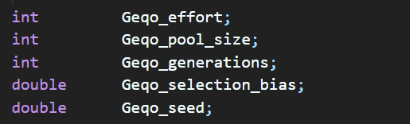
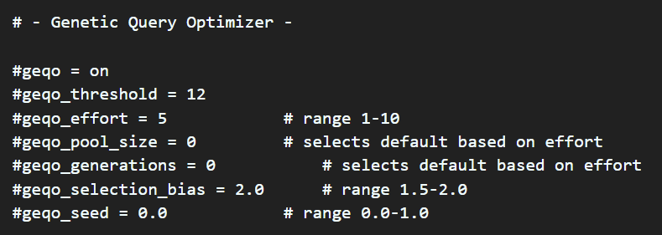
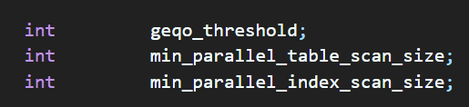
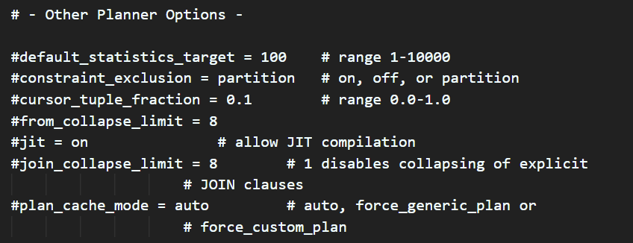
Part 2,
PostgreSQL :
Cost Based Optimizer (CBO)
“Planner Method Configuration”
`
Other Plan Options …

Slide 16
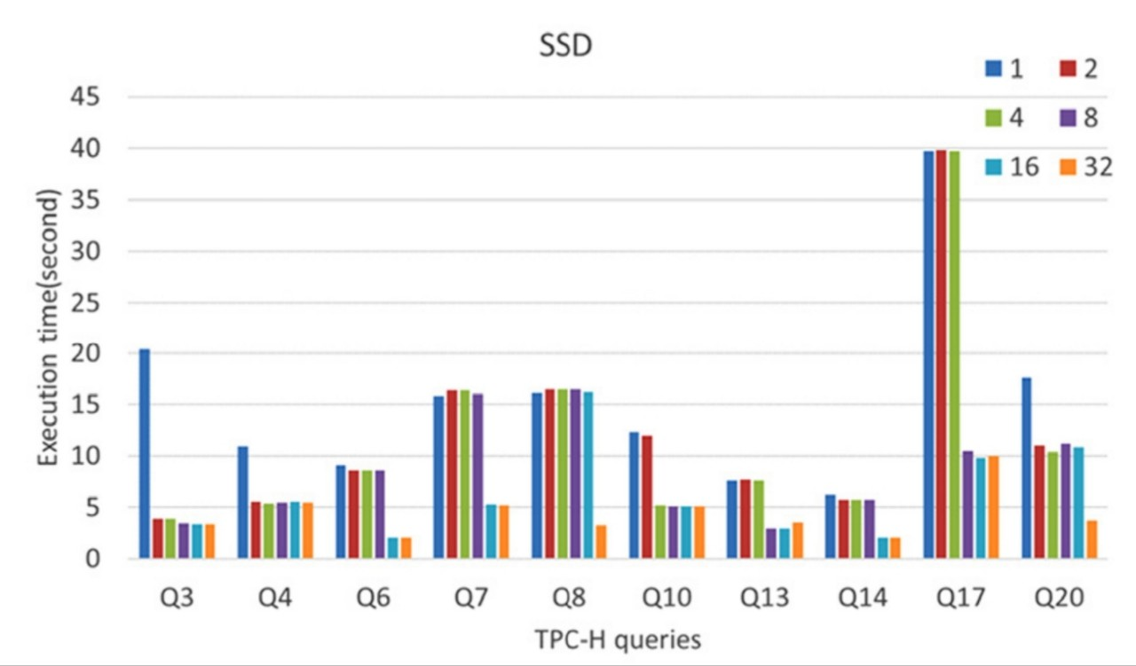
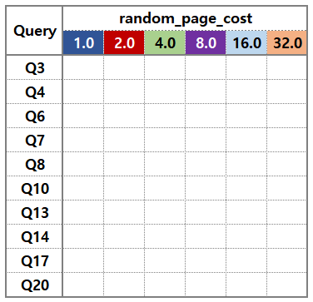
Part 2,
PostgreSQL :
Cost Based Optimizer (CBO)
“쿼리별 random_page_cost 에 따른 실행시간 / 쿼리별 가장 빠른 실행시간을 가지는 경우의 값”
출처 : 플래시 메모리 환경에서 PostgreSQL 비용 모델의 성능 연구 - 정보과학회 컴퓨팅의 실제 논문지 - 한국정보과학회 : 논문 - DBpia

Slide 17

Part 3,
AI를 활용한
Variable Optimizing

Slide 18
Part 3,
AI를 활용한
Variable Optimizing
AI 의 활용 목적
Enable variables
Method
Configuration
해당되는 Method 를 Enable / Disable 할 수 있는 변수들을 AI가 Maching Learnning 을 통해 학습한 데이터를 바탕으로 자체적으로 Enable / Disable 한다.
Cost Values
Cost Constants
Machine Learning
ML
상수로 정의 되어있는 Cost Constants 들을 변수화 하여 상황마다 변경할 수 있는 값으로 정의한다.
상수로 정의 되어있는 Cost Constants 들을 변수화 하여 상황마다 변경할 수 있는 값으로 정의한다.

Slide 19
1
Introduction
C N N 이란?
CNN(Convolution Neural Network, 합성곱 신경망)은 시신경 구조를 모방하여 만든 기술이다. 기존의 Fully Connected Layer로 구성이 된 Neural Network는 Data를 Vector로 처리하여 Image data의 경우 인근 Pixel과의 관계나 Pattern등 공간 정보를 고려하기 어렵다는 단점이 있었다.
CNN은 Data를 Vector화 하는것이 아닌 3D Tensor로 처리하여 공간 정보를 유지하고 Filter를 이용해 Feature map을 생성하고 학습할 수 있다.

